Slide 1
Escenarios plurales para la transición energética hacia las renovables
Eulàlia Baulenas, D. Bojovic, M. Veerman, E. Dolores-Tesillos, , A. Lacima-Nadolnik, K. Haslehner, A. Kumar, C. Delgado-Torres, A. Soret
XIII Congreso Internacional de la AEC Cambio Climático y Sociedad: de la Ciencia Básica a los Servicios Climáticos
Jueves, 23 Enero 2025
Sesión 17: Cambio climático y (geo)política

Slide 2
Índice temático
Contexto
Objetivos de la investigación
Metodología
Caso de estudio
Resultados
Siguientes pasos
Discusión

Slide 3
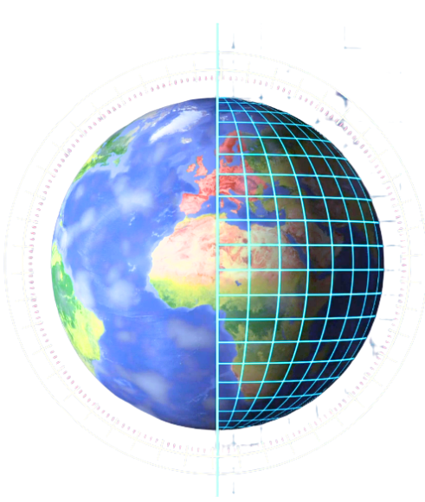
Contexto Orígenes del estudio

Slide 4
Contexto Orígenes del estudio
¿Cómo optimizar el diseño de un sistema regional de energía renovable y cuál es la mejor manera de extraer esta información de los modelos globales de resolución de “nubes”?

Slide 5
Contexto Orígenes del estudio
STORYLINES

Slide 6
Contexto Storylines en la ciencia relacionada con el clima
Se han identificado varios enfoques de “storylines” en la ciencia relacionada con el clima, todas ellas hablando de las historias que contamos sobre su evolución: en el pasado, el presente y el futuro.
Discourse-analytical approaches (illustrated here only argumentative discourse analysis)
Physical climate storylines (illustrated here only extreme events)
Scenario-based
Discourse(s)
Definition: “qualitative descriptions of plausible future world evolutions”
Expected concentration end-points
Actors
Practices
Storyline
Storyline
Quantitative components (e.g. GDP)
Complex narratives
Storyline
Definition: “physically self-consistent unfolding of past events, or of plausible future events or pathways”. See Figure 5 for reference.
Climate variables
Definition: “condensed statement summarising complex narratives” (Hajer, 1995; 2005). E.g. The statement “nuclear energy is the solution”, implies a narrative preferencing e.g., technological advancements rather than changing energy consumption patterns, which is within a certain discourse (see ‘Results’).
Scenario (or scenario storylines), also called narrative
Fuente: Baulenas, E., Versteeg, G., Terrado, M., Mindlin, J., & Bojovic, D. (2023). Assembling the climate story: use of storyline approaches in climate‐related science. Global Challenges, 7(7), 2200183.

Slide 7
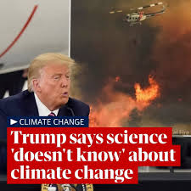
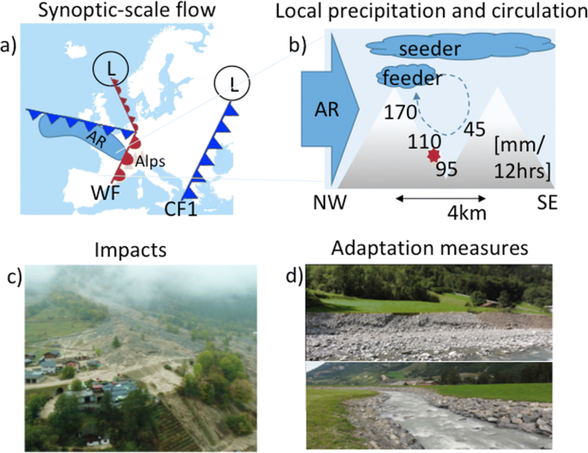
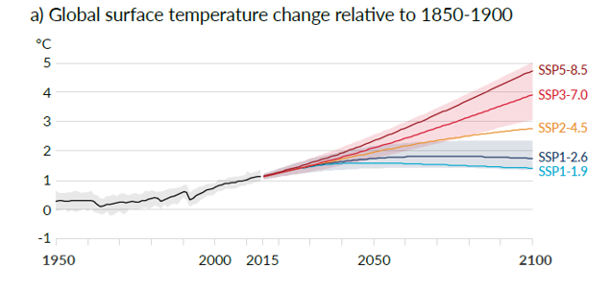
Contexto Storylines en la ciencia relacionada con el clima
Ejemplos
IPCC AR6 in WeAdapt platform: https://weadapt.org/knowledge-base/climate-services/10-things-ipcc-scenarios/)
Shepherd, T. G., Boyd, E., Calel, R. A., Chapman, S. C., Dessai, S., Dima-West, I. M., ... & Zenghelis, D. A. (2018). Storylines: an alternative approach to representing uncertainty in physical aspects of climate change. Climatic change, 151, 555-571.
(The Guardian)

Slide 8
Objetivo Cocktail de storylines
Discourse-analytical approaches (illustrated here only argumentative discourse analysis)
Physical climate storylines (illustrated here only extreme events)
Scenario-based
Discourse(s)
Expected concentration end-points
Actors
Practices
Storyline
Storyline
Quantitative components (e.g. GDP)
Complex narratives
Storyline
Climate variables
(al igual mal ejemplo porque el flameado de Moe era un plagio)

Slide 9
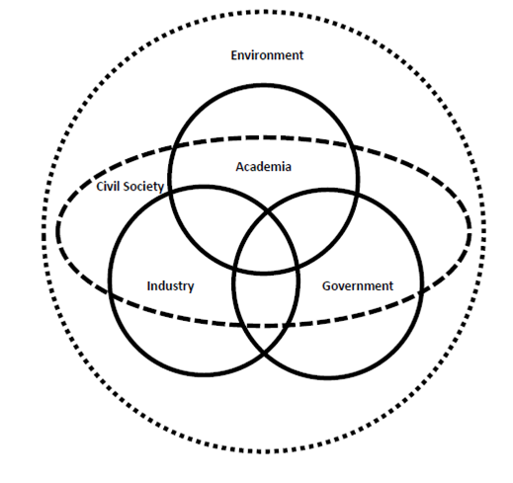
Objetivo Dar apoyo a la toma de decisiones
Foto: Wikipedia (five helices)

Slide 10
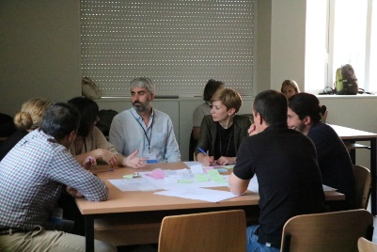
Metodogía Caso de estudio
El caso de estudio que utilizamos es partiendo del Plan Nacional Integrado de Energía y Clima (PNIEC)
Discourse-analytical approaches (illustrated here only argumentative discourse analysis)
Physical climate storylines (illustrated here only extreme events)
Scenario-based
Expected concentration end-points
Storyline
Quantitative components (e.g. GDP)
Stakeholder mapping representative of the energy sector but also of the different discourses
Climate variables
Integración (soft)

Slide 11
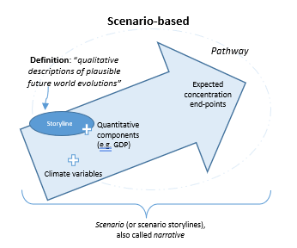
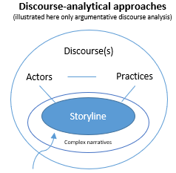
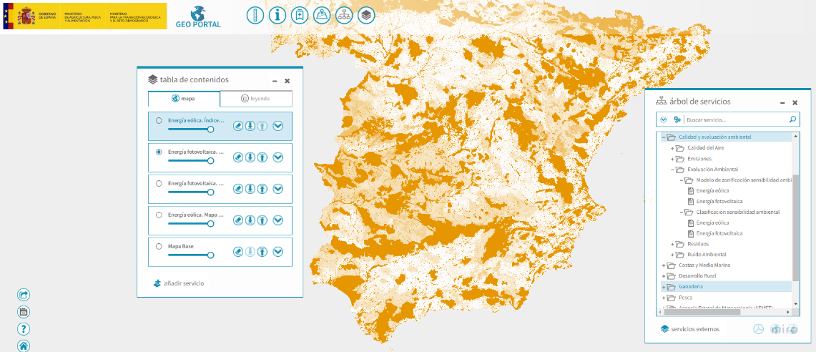
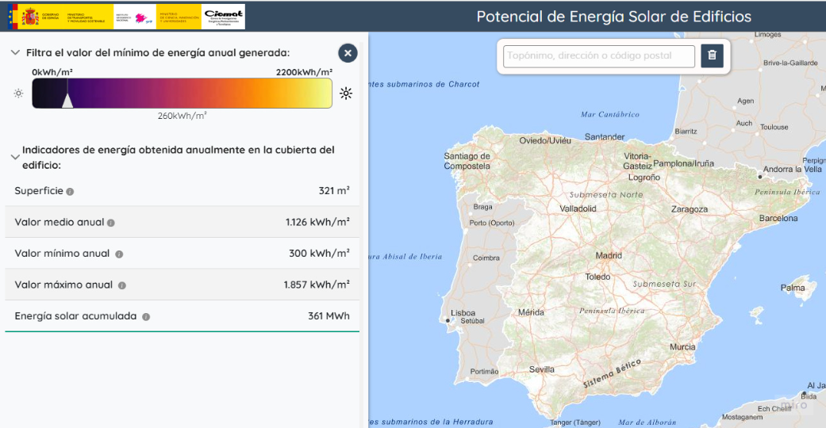
Resultados Storylines basadas en discursos
Actual: Enfocada en la rápida expansión de energía renovable a través de macro parques, basada en la legislación vigente y los objetivos de descarbonización.
Discursos Clave: Optimismo tecnocrático, modernización ecológica.
Integrada: Equilibra la adopción de ER con la protección de la biodiversidad y una planificación espacial sostenible.
Discursos Clave:
Desarrollo sostenible, racionalismo administrativo.
Distribuida: Enfatiza la producción de energía descentralizada a través de comunidades energéticas y una menor dependencia de macro proyectos.
Discursos Clave:
Pragmatismo democrático

Slide 12
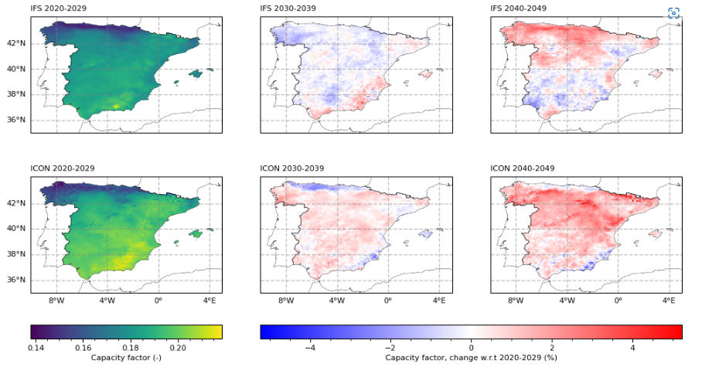
Resultados Storylines basadas en modelos

Slide 13
Resultados Storylines basadas en modelos

Slide 14
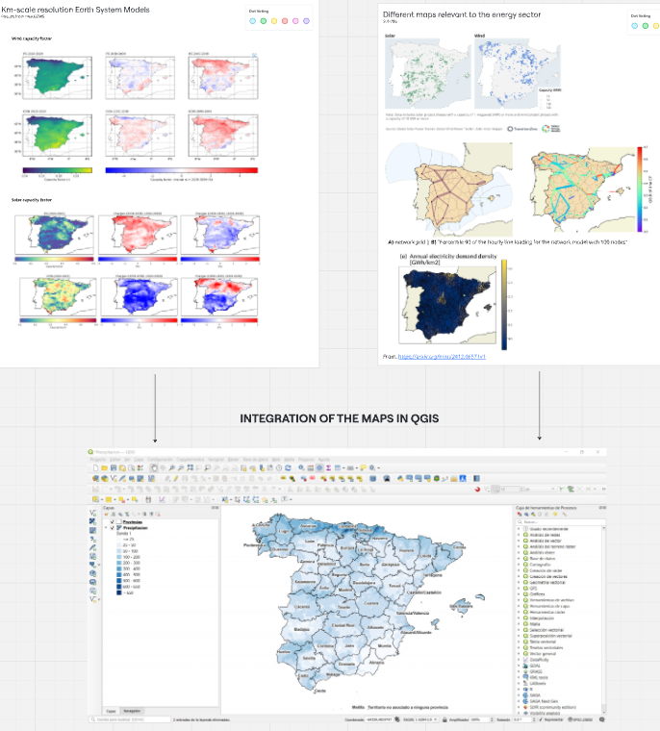
Siguientes pasos Integración
C. Gallego-Castillo et al. (2024)

Slide 15
Siguientes pasos Integración
Partiendo de la toma de decisiones de cada actor:
¿Qué decisiones (no) cambian independientemente de hacia dónde sople el viento (literal)?
¿De qué otros ámbitos (actores) depende la decisión? (otros factores de incertidumbre)
Regulatorio
Sistémico
…
¿Son compatibles los objetivos de la ley con e.g. biodiversidad, sociales, en todos los escenarios?
C. Gallego-Castillo et al. (2024)

Slide 16
Siguientes pasos Integración
Partiendo de la toma de decisiones de cada actor:
¿Qué decisiones (no) cambian independientemente de hacia dónde sople el viento (literal)?
¿De qué otros ámbitos (actores) depende la decisión? (otros factores de incertidumbre)
Regulatorio
Sistémico
…
¿Son compatibles los objetivos de la ley con e.g. biodiversidad, sociales, en todos los escenarios?
Ejemplos
Dónde instalar un parque
Integrar variables climáticas a un modelo sectorial
Implementar subvenciones
Reducir el impacto de los eventos extremos
Minimizar costes (de mantener la red, la infraestructura, etc.)
Incorporar los movimientos NIMBY

Slide 17
Siguientes pasos Integración
Partiendo de la toma de decisiones de cada actor:
¿Qué decisiones (no) cambian independientemente de hacia dónde sople el viento (literal)?
¿De qué otros ámbitos (actores) depende la decisión? (otros factores de incertidumbre)
Regulatorio
Sistémico
…
¿Son compatibles los objetivos de la ley con e.g. biodiversidad, sociales, en todos los escenarios?
Ejemplo

Slide 18
Discusión
Para servicios climáticos:
Incluir una perspectiva del discurso puede contribuir a la pluralidad de opciones
Representatividad (?)
Los usuarios son variados y su toma de decisión es:
Interdependiente
Variablemente afectada por el clima
Más allá de información climática, un servicio puede aportar:
Networking: poner en contacto los distintos actores
Reflexión de las interdependencias
Información sobre los avances en ciencia climática
Que sin estar apunto ya pueden servir para la toma de decisiones
Que cuando esten apunto, se podrán beneficiar

Slide 19
Gracias
This project has received funding from the European Union’s Horizon Europe – the Framework Programme for Research and Innovation (2021-2027) under grant agreement No. 101003470.
Y seguimos en contacto! ☺
Este estudio es parte de la ayuda JDC2022-050017-I, financiada por MCIN/AEI/10.13039/501100011033 y por la Unión Europea “NextGenerationEU”/PRTR”
eulalia.baulenas@bsc.es

